Slide 1
Цикл вебинаров с Департаментом РКФ по дрессировке
Тестирование поведения собак: организация мероприятия и принципы оценки поведения собаки

Slide 2
1
Особенности проведения тестирования: разбор организации по этапам и основные ошибки
Особенности оценки поведения собак: основные принципы и часто встречающиеся ошибки
Ответы на вопросы участников
ПЛАН ВЕБИНАРА
2
3

Slide 3
Положение «О проведении тестирования, испытаний и состязаний собак (кроме испытаний и состязаний охотничьих собак)»
Правила проведения тестирования поведения собак
Положение «О порядке оформления сертификатов по рабочим качествам собак на основании результатов тестирования/испытаний/состязаний (кроме испытаний/состязаний охотничьих собак)»
Положение о судьях по рабочим качествам собак (за исключением судей по охотничьим дисциплинам)
Кодекс этики РКФ
1
2
РЕГЛАМЕНТИРУЮЩИЕ ДОКУМЕНТЫ
3
4
5

Slide 4
Место проведения тестирования должно быть четко обозначено
Расстояние между участниками, стоящими в одну линию, не должно быть менее 2,5-3 м
Длина поводка, пристегнутого к ошейнику, должна быть не менее 1,5 м
Не допускается использование удавок и строгих ошейников
Количество участников, объединенных в одну группу для тестирования на этапах осмотр, не должно превышать 5-6 пар.
Особенности проведения
тестирования

Slide 5
На площадке, где производится тестирование не должно быть посторонних лиц, не выполняющих никаких функций
Судейство тестирования осуществляет судья РКФ по рабочим качествам собак. Судья по экстерьеру на тестировании не нужен.
Организаторы обязаны обеспечить минимум 4 ассистента для выполнения этапа «Проверка социальной адаптированности».
Необходимо наличие ассистента со стартовым пистолетом.
Особенности проведения
тестирования

Slide 6
Проводник представляется судье
Судья и проводник обмениваются рукопожатием
Собака находится на провисшем поводке рядом с проводником в любом положении: сидеть, стоять или лежать
На этом этапе судья предлагает собаке познакомиться с собой: в спокойной манере разговаривает с собакой, дает себя понюхать и пробует огладить ее
1 этап: Осмотр.
Представление судье.

Slide 7
Идентификационный контроль является обязательной процедурой.
КЛЕЙМО
1 этап: Осмотр. Идентификационный контроль.
ЧИП
Важно: необходимо не только убедиться, что на собаке есть чип или клеймо, но и сверить их с данными, указанными при регистрации.
Если клеймо плохо читаемо, то надо указать в отчете какие знаки были читаемы
Допускается помощь ассистентов при проведении идентификации
Допускается показ клейма проводником, однако, судья должен четко прочитать его
После проверки необходимо дать возможность собаке успокоиться до того, как продолжить осмотр

Slide 8
Собака во время беседы располагается около ноги проводника в свободном состоянии, на провисшем поводке. Собака может сидеть, лежать или стоять, менять свое положение
Судья проводит краткую беседу с проводником, выясняя возраст собаки и условия ее содержания.
Во время беседы собака имеет возможность расслабиться и успокоиться между процедурой идентификации и мануальным осмотром
1 этап: Осмотр.
Беседа с проводником

Slide 9
Производятся с целью проверки реакции собаки на прикосновения постороннего человека и управляемости собаки проводником
Процедура осмотра проходит вне группы помощников
Осмотр проводится судьей самостоятельно
Проводник не должен плотно фиксировать собаку при осмотре
Проводник может слегка придержать голову собаки при осмотре семенников
Осмотр должен включать себя легкие прикосновения к голове и корпусу собаки
Нет необходимости трогать собаку за конечности или хвост
1 этап: Осмотр. Мануальный осмотр

Slide 10
Проверка прикуса проводится также исключительно с целью проверки реакции собаки на осмотр зубов
Нет необходимости жестко фиксировать собаку и открывать ей пасть так, чтобы были видны все зубы
Проводник может сам показать зубы собаки
Вся процедура должна проходить в благожелательной атмосфере
Судья должен откорректировать поведение неопытного проводника, если он излишне давит на собаку
Ни судья, ни проводник не должны принуждать собаку к осмотру
1 этап: Осмотр. Мануальный осмотр

Slide 11
Отсутствие идентификации собак: нет проверки чипа/клейма
Отсутствие сверки чипа/клейма с документами
Отсутствие паузы между идентификацией и мануальным осмотром
Отсутствие полноценного мануального осмотра: нет проверки семенников, зубной формулы, либо нет прикосновения к корпусу или голове собаки
Проведение мануального осмотра в группе помощников
Разрешение проводнику жестко фиксировать собаку при осмотре
Принуждение собаки к осмотру
ОСНОВНЫЕ ОШИБКИ ПРИ ПРОВЕДЕНИИ 1 ЭТАПА

Slide 12
Проводится после мануального осмотра
Судья, проводник и собака осуществляют короткую совместную прогулку в направлении группы помощников
Собака во время движения находится на провисшем поводке
2 этап: Проверка социальной адаптированности. Прогулка судьи с проводником и собакой

Slide 13
Группа помощников состоит из 4-5 человек
Собака и проводник должны обойти каждого помощника в группе по траектории «8-ка» один раз, но судья может попросить повторить проход, если есть сомнения в оценки
После прохода через группу проводник и собака выходят из группы и останавливаются ВНЕ ее.
2 этап: Проверка социальной адаптированности. Проход через группу

Slide 14
Разрешенные/запрещенные
действия помощников:
должны вести себя спокойно, естественным образом
могут разговаривать между собой
могут по разрешению проводника поговорить с собакой или огладить ее, если собака ищет контакт самостоятельно
не должны пытаться испугать собаку
не должны держать в руках какие-либо предметы
не должны смыкаться вокруг проводника и собаки
2 этап: Проверка социальной адаптированности. Проход через группу

Slide 15
Недостаточное или излишнее количество помощников в группе
Наличие собак в группе
Некорректное поведение помощников в группе (слишком активные действия, курение, попытки напугать собаку)
Наличие посторонних громоздких предметов у помощников
Смыкание группы помощников вокруг собаки и проводника
ОСНОВНЫЕ ОШИБКИ ПРИ ПРОВЕДЕНИИ 2 ЭТАПА

Slide 16
Проводится в группе от 2 до 5 собак
Один проводник в одной группе – только с одной собакой!
Проводники с собаками на поводках стоят в линию на расстоянии 2,5–3 м друг от друга
Собаки располагаются у ног проводников в положении сидя, поводки - в провисшем состоянии
Выстрелы производится из стартового пистолета два раза с интервалом 5–7 секунд
Удаление стреляющего от линии собак: 25 м
Проверка должна производиться на открытой местности
3 этап: Звуковой тест

Slide 17
Предметы для замены выстрела
! только для собак IX группы FCI и пород 4-ой секции III группы FCI (той терьеры)
Бытовые предметы, производящие шум, например:
металлические канистры или жестяные банки, наполненные камнями;
металлические миски, ударяющиеся друг о друга и т.п.
удары палкой по полым металлическим предметам;
3 этап: Звуковой тест
Звуки с использованием бытовых предметов издаются на расстоянии 15 м от линии собак

Slide 18
НЕЛЬЗЯ использовать:
1. Предметы, которые вместе с шумом создают пугающий визуальный контент:
хлопушки с конфетти;
удары лопатой перед мордой собаки;
удары хлыстом
2. Человеческие крики и хлопки.
3. Обычный городской шум, прогуливая собак вдоль дороги по тротуару.
4. Пластиковые канистры.
3 этап: Звуковой тест

Slide 19
Один проводник держит несколько собак
Маленькое расстояние между собаками в группе
Некорректное использование замены выстрелу: некорректные предметы, некорректное расстояние
Проверка отношения к выстрелу во время движения рядом
Проведение звукового теста вне группы собак
Звуковой тест с использованием стартового пистолета проводится в помещении
ОСНОВНЫЕ ОШИБКИ ПРИ ПРОВЕДЕНИИ 3 ЭТАПА

Slide 20
Оценки выставляются за каждый этап а затем, выставляется общая оценка
Итоговая оценка складывается из результатов трех этапов
При получении оценки «недостаточно/снятие» на любом из этапов собака снимается с тестирования.
Итоговая оценка – «тестирование не пройдено».
ИТОГОВАЯ ОЦЕНКА

Slide 21
Оценивается поведение собаки во время проверки клейма/микрочипа, во время разговора с проводником, а затем - во время осмотра
Количество зубов и прикус собаки не имеют никакого значения для оценки – нет необходимости широко открывать пасть, зажимать собаку и пугать ее без необходимости
Беседа с проводником проводится между идентификацией и осмотром, чтобы дать собаке успокоится после поиска клейма или микрочипа. Она должна быть достаточно продолжительной
Недоверчивое поведение является нормальным поведением. Собака может не желать близкого контакта и уклоняться от оглаживания, но она не должна прятаться от судьи или пытаться укусить его, надо внимательно наблюдать за отсутствием признаков стресса и угнетенного поведения
Не допускается жесткая фиксация собаки при осмотре
Если собака испытывает сильный стресс от попыток контакта с ней, тестирование должно быть завершено
ОЦЕНКА ПЕРВОГО ЭТАПА

Slide 22
Собака не обязана показывать дружелюбное поведение к помощникам. Достаточно того, что она не проявляет интереса к ним и движется в свободной манере
Чрезмерно активные собаки, плохо контролируемые владельцем, могут двигаться натянув поводок, таща владельца за собой. Это не должно приводить к снижению оценки, если это просто показатель
возбуждения и собака в целом дружелюбно настроена и готова контактировать
Необходимо контролировать поведение проводника, чтобы он не оказывал излишнее давление на собаку. Рывки поводком, наматывание поводка на руку, крики, бег за собакой – недопустимое поведение проводника
Если собака не хочет заходить в группу людей, не надо принуждать ее к этому. Если она при этом спокойно относится к движению вокруг группы, то оценка должна быть снижена, но тестирование может быть продолжено
ОЦЕНКА ВТОРОГО ЭТАПА

Slide 23
Ориентировочная реакция: собака встает, осматривается, прижимает уши, лает в сторону выстрела
Ориентировочная реакция, которая не влияет на оценку, продолжается не более 3-4 секунд. Легко корректируется проводником голосом или оглаживанием собаки.
Собака, продемонстрировавшая более длительную ориентировочную реакцию нуждается в дополнительной проверке на то, способна ли она выйти из стрессового состояния. Необходимо попросить проводника подойти к судье, спокойно разговаривая с собакой. Если собака успокаивается после короткого движения с проводником, может быть выставлена оценка «Т2»
Проводник может разговаривать с собакой, оглаживать ее после выстрела
Если собака не смогла успокоиться спустя
30 секунд после последнего выстрела, то
она снимается с тестирования
ОЦЕНКА ТРЕТЬЕГО ЭТАПА

Slide 24
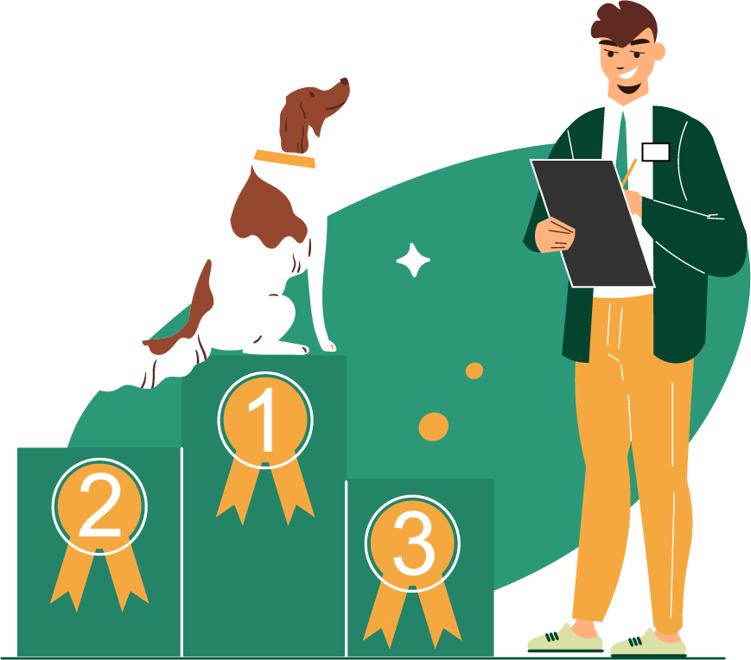
Должен быть написан от руки судьей самостоятельно.
Должен содержать:
Краткое описание места проведения (площадка, зал, поле и т.п.
Способ проведения звукового теста: стартовый пистолет или бытовые предметы (какие именно)
Количество собак
Если были – проблемы с идентификацией
Если есть – количество собак, не прошедших тест
Если есть – дисквалифицированные собаки
В случае дисквалификации необходимо подробно описать ее причину. Если судья считает, что поведение собаки или ее проводника должно иметь последствия (недопуск к другим мероприятиям), то он должен написать отдельное заявление в Комиссию по дрессировке и испытаниям рабочих качеств собак, в котором описать произошедшее
ОТЧЁТ СУДЬИ

Slide 25
Ответы
на вопросы участников

